Slide 1
③ 等速直線運動
1章 直線運動の世界

Slide 2


Slide 3

Ａ 速さも向きも変化しない
等速で一直線上を動く運動を( 等速直線運動 )という。この運動は、向きも変化していないことから、「( 速度 )が一定である運動」ともいえる。
運動を表すとき、( グラフ )を用いると、運動のようすがわかりやすくなる。
サンプル版は、「めくり付箋」ありのデジタル板書です。
製品版では「めくり付箋」なしのデジタル板書も別途ご用意しています。

Slide 4
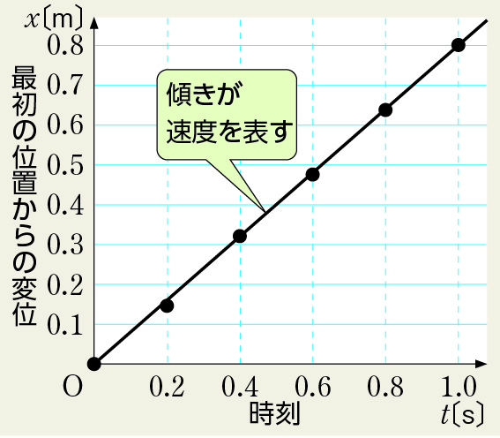
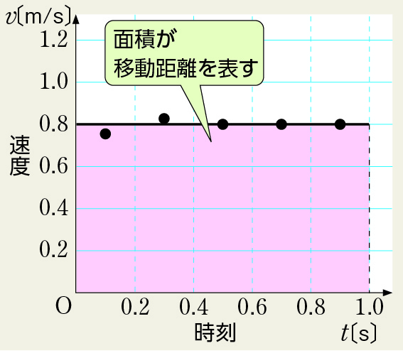

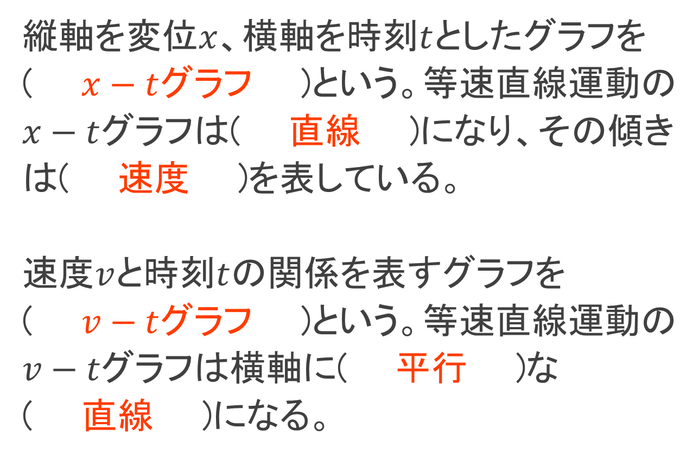

縦軸を変位$x$、横軸を時刻$t$としたグラフを( $x−t$グラフ )という。等速直線運動の$x−t$グラフは( 直線 )になり、その傾きは( 速度 )を表している。
速度$v$と時刻$t$の関係を表すグラフを
( $v−t$グラフ )という。等速直線運動の$v−t$グラフは横軸に( 平行 )な ( 直線 )になる。
等速直線運動の$x−t$グラフ
図２
等速直線運動の$v−t$グラフ
図３

Slide 5
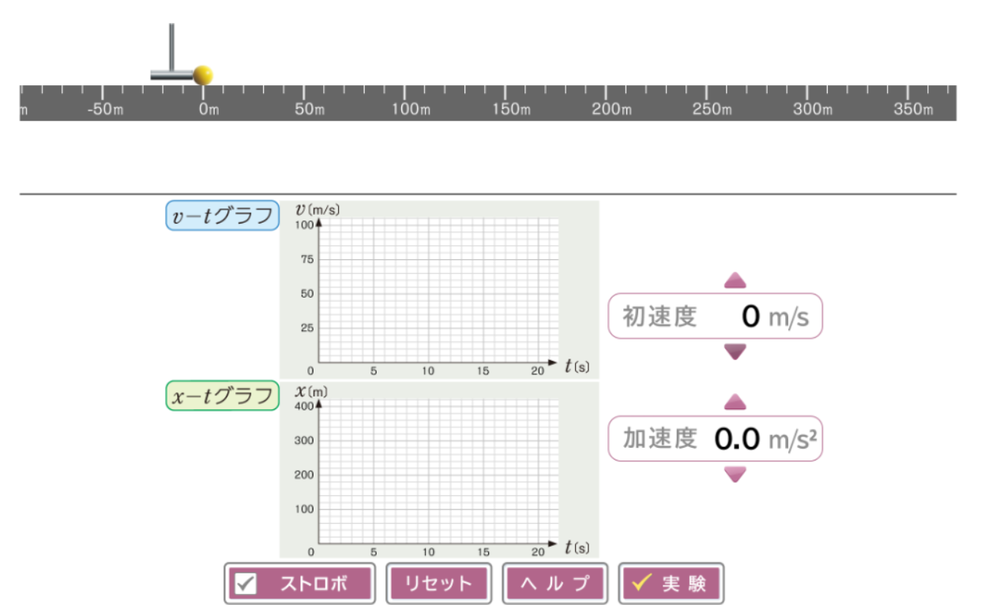
シミュレーション
サンプル版ではリンクを削除していますが、
製品版では画像をクリックすると、
教科書QRサイトを開くことができます。

Slide 6

最初の位置からの変位$x$を式で表すと$x=vt$である。この式からも、$x−t$グラフでは、グラフの傾きが( 速度$v$ )であることがわかる。また$v−t$グラフでは、横軸とグラフで囲まれた部分の面積が( 移動距離 )を表す。

Slide 7
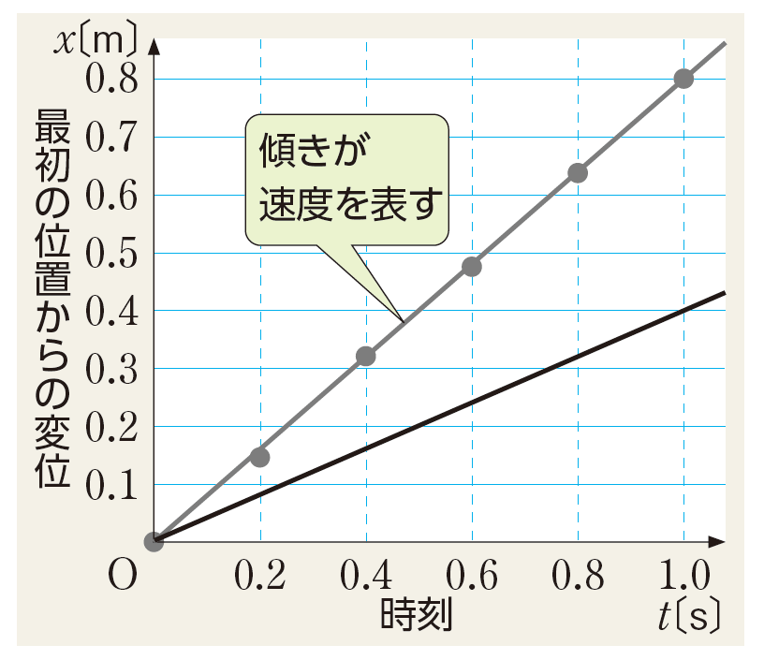
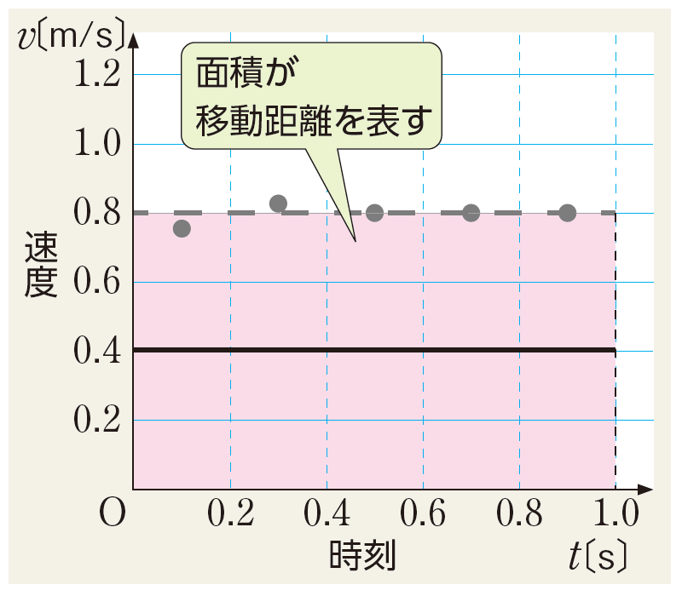



問5
図2で表される運動の$\frac{1}{ 2 }$の速度で運動する物体のグラフを、
図2と図3に描き込め。
グラフ中の実線部分のようになる。
等速直線運動の$x−t$グラフ
図２
等速直線運動の$v−t$グラフ
図３

Slide 8
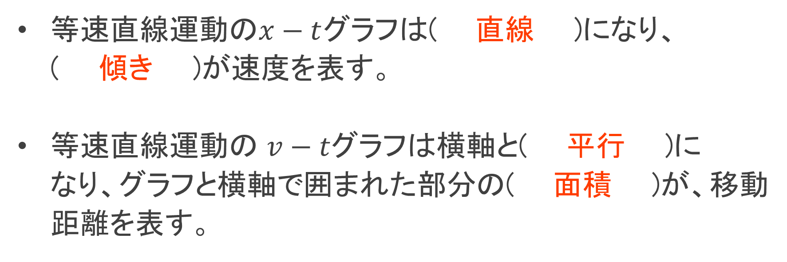
等速直線運動の$x−t$グラフは( 直線 )になり、 ( 傾き )が速度を表す。
等速直線運動の $v−t$グラフは横軸と( 平行 )に なり、グラフと横軸で囲まれた部分の( 面積 )が、移動距離を表す。

Slide 9













QRコンテンツ リンク集
サンプル版ではリンクを削除していますが、
製品版では各画像をクリックすると、
教科書QRサイトの該当の項目を開くことができます。画像は１つずつ分かれていますので、コピーしてスライドの他のページに貼り付けていただくことなどもできます。

Slide 10











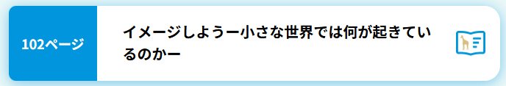

QRコンテンツ リンク集
サンプル版ではリンクを削除していますが、
製品版では各画像をクリックすると、
教科書QRサイトの該当の項目を開くことができます。画像は１つずつ分かれていますので、コピーしてスライドの他のページに貼り付けていただくことなどもできます。

Slide 11



QRコンテンツ リンク集
サンプル版ではリンクを削除していますが、
製品版では各画像をクリックすると、
教科書QRサイトの該当の項目を開くことができます。画像は１つずつ分かれていますので、コピーしてスライドの他のページに貼り付けていただくことなどもできます。

